Slide 1
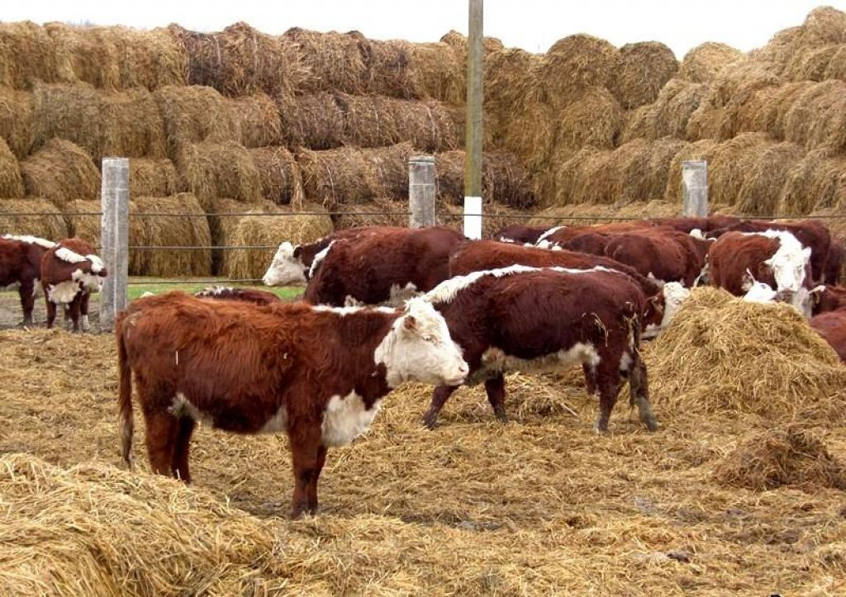
НАИМЕНОВАНИЕ ПРОЕКТА: « Создание и развитие хозяйства по разведению КРС мясного направления»
ПОЛЕВ ВИКТОР СЕРГЕЕВИЧ

Slide 2
ОБЩИЕ СВЕДЕНИЯ О ПРОЕКТЕ
(суть и стадия проекта, место реализации)
Проект предполагает Создание и развитие хозяйства по разведению крупного рогатого скота мясного направления
Проект планируется реализовать на территории МО Чарковский сельский совет
Предполагаемые виды выпускаемой продукции : мясо КРС

Slide 3
КРАТКАЯ ИНФОРМАЦИЯ ОБ ОРГАНИЗАЦИИ
Гражданин Российской Федерации Полев Виктор Сергеевич
Юридический адрес – 655130, Республика Хакасия, Усть-Абаканский район, а. Чарков ул.Калинина, д. 8
Фактическое место осуществления деятельности – Республика Хакасия, Усть-Абаканский район, в 6 км западнее д. Камызяк

Slide 4
ЭТАПЫ РЕАЛИЗАЦИИ ПРОЕКТА
№ п.п. | Этап проекта | Начало этапа | Окончание этапа
1 | Приобретение сельскохозяйственной техники и оборудования | с момента перечисления средств на расчетный счет | 30.12 2021г
2 | Доставка сельскохозяйственной техники, оборудования | с момента перечисления средств на расчетный счет | 30.12. 2021г
3 | Приобретение сельскохозяйственных животных | с момента перечисления средств на расчетный счет | 30.12. 2021г
4 | Привлечение дополнительного персонала | Декабрь 2021 г | До конца реализации периода
5 | Реализация продукции | октябрь 2021г | Декабрь 2026г

Slide 5
ОБЪЕМ И ИСТОЧНИКИ ФИНАНСИРОВАНИЯ
Стоимость проекта – 5558,7 тыс. рублей, в том числе:
собственные средства –558,7 тыс. рублей/ бюджетные средства - 5000 тыс. рублей;

Slide 6
.
ТЕХНОЛОГИЧЕСКИЕ РЕШЕНИЯ ПРОЕКТА
На начало проекта глава имеет 49 голов крупного рогатого скота, в т. ч. 14 коров , 20 голов телок прошлого года рождения.
Предполагается приобрести 1 голову племенного быка Герефордской породы, 21 голову нетелей и 15 телок . Будут приобретаться трактор Беларус 82.1 1 ед, , погрузчик к тракторам МТЗ -82 TURS- 1000, пресс-подборщик ПРФ-145, грабли CADDY 12.

Slide 7
ПОТРЕБИТЕЛИ И РЫНОК СБЫТА
Потребители продукции, услуг – население Усть-Абаканского района, республики Хакасия. Реализация продукции планируется в торговую сеть и предприятия переработки продукции республики Хакасия

Slide 8
КОНКУРЕНТНЫЕ ПРЕИМУЩЕСТВА ПРОЕКТА
Наличие необходимой производственной базы,
Природно- климатическая зона способствующая развитию низко затратного ведения внедряемой отрасли.
Приобретение значительного поголовья молодняка для ускоренного развития стада и получения товарной продукции

Slide 9
ЭКОНОМИЧЕСКИЕ ПОКАЗАТЕЛИ
ЭФФЕКТИВНОСТИ
НАИМЕНОВАНИЕ ПОКАЗАТЕЛЯ | ЗНАЧЕНИЕ
Период реализации проекта | С1.09.2021 г по 2026г
Срок окупаемости | 70 месяцев
Рентабельность проекта | 23,1%
Число вновь создаваемых рабочих мест | 2 ед.
Планируемые налоговые поступления за весь период | 948,5 тыс. руб.

Slide 10
ОЖИДАЕМЫЕ РЕЗУЛЬТАТЫ РЕАЛИЗАЦИИ
Планируется нарастить стадо крупного рогатого скота до 220 голов, в т. ч. коров до 95 голов.
Годовое производства товарной продукции мяса в живом весе в 2026 г. планируется довести до 200 ц, Объем выручки до 2296,8 тыс. руб.

Slide 11
ПОТРЕБНОСТЬ В СОДЕЙСТВИИ
РЕАЛИЗАЦИИ ПРОЕКТА
Получение положительной рекомендации президиума Совета развития Усть-Абаканского района:
на предоставление государственной поддержки в рамках государственной программы Республики Хакасия и социальной сферы на селе на 2013-2020годы», утвержденной постановлением правительства Республики Хакасия от 19.11.2012 г № 781 с последующими изменениями ;
для рекомендации и инициирования рассмотрения проекта конкурсной комиссией Министерства сельского хозяйства и продовольствия Республики Хакасия.

